Slide 1
(暑假)第3週進度報告
蔡佩容

Slide 2
報 告
這週主要是將剩下的“修改”、“刪除”、“查詢”功能做出來

Slide 3
修 改
用到：sqlitedatabase裡的
update ( String table, ContentValues ​​values, String whereClause, String[] whereArgs)
table = 要修改的表格
values = 修改後的值
whereClause = where條件
whereArgs = where條件若 “ =? ”便會參考此欄的值,否則就填 "null"

Slide 4
刪 除
用到：sqlitedatabase裡的
delete ( String table, String whereClause, String[] whereArgs)
table = 要修改的表格
whereClause = where條件
whereArgs = where條件若 “ =? ”便會參考此欄的值,否則就填 "null"

Slide 5
查 詢
用到：sqlitedatabase裡的
query ( String table, String[] columns, String selection, String[] selectionArgs, String groupBy, String having, String orderBy, String limit)
table = 要修改的表格
columns = 需要返回的列的列表，如果為null，則返回全部的列
Selection = 查詢條件,若為null則返回所有行
selectionArgs = 條件若 “ =? ”便會參考此欄的值,否則就填 "null”

Slide 6
目前要解決的問題
讓程式機動性大一點
希望可以改成一個方法給多個table使用，而不是一個table對一個方法。

Slide 7
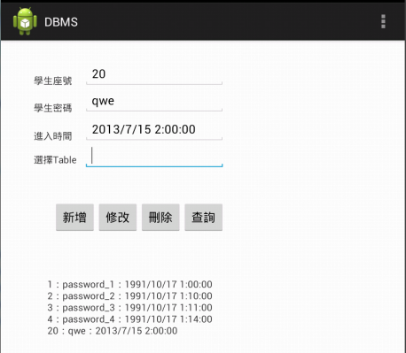
Running 截圖
新 增
要新增的內容
資料庫的內容

Slide 8
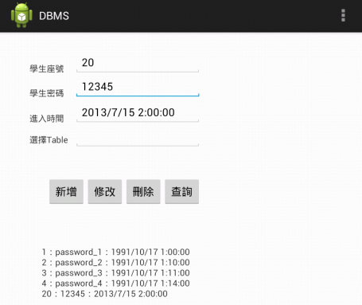
Running 截圖
修 改
要修改的內容
資料庫的內容

Slide 9
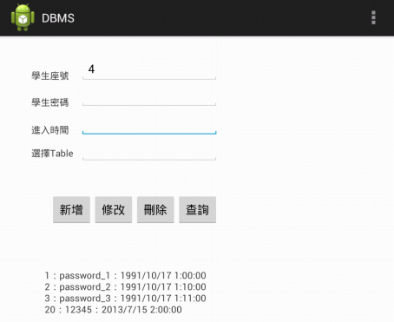
Running 截圖
刪 除
要刪除的內容
資料庫的內容
(找不到座號 4)

Slide 10
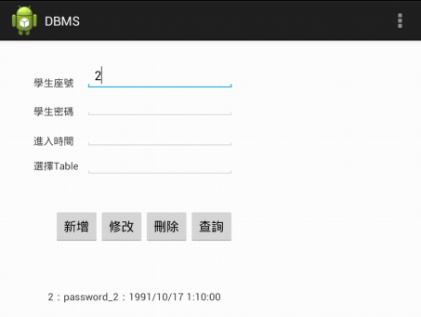
Running 截圖
查 詢
要查詢的內容
查詢到的資料庫內容

Slide 11
Thank You!!

